Slide 1
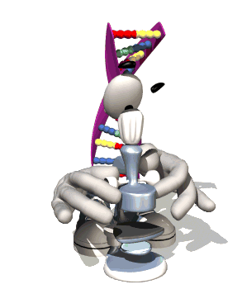
Генетика и её методология

Slide 2
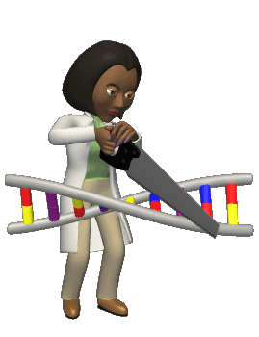
Предмет генетики
Генетика (греч. γενητως — порождающий, происходящий от кого-то) - наука о наследственности и изменчивости.

Slide 3

Наследственность-возможность передачи из поколения в поколение различных признаков и свойств, общих особенностей развития.
Notes:
Это происходит благодаря способности ДНК к самоудвоению (репликации) и дальнейшему равномерному распределению генетического материала.

Slide 4

Изменчивость-способность организмов приобретать новые признаки, которые отличают их от родительских особей.
Notes:
Вследствие этого формируется материал для главного направленного фактора эволюции - естественного отбора, который отбирает наиболее приспособленных особей.

Slide 5
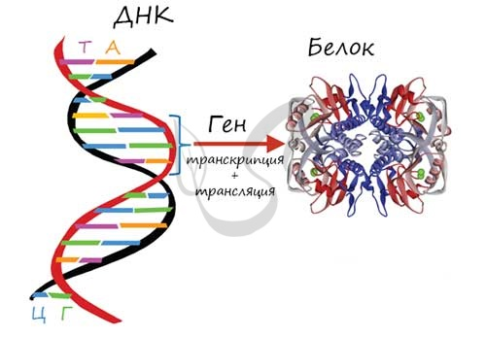
Ген и генетический код
Ген - участок молекулы ДНК, кодирующий последовательность аминокислот для синтеза одного белка.
Генетическая информация в ДНК реализуется с помощью процессов транскрипции и трансляции.

Slide 6
Выделяют следующие свойства генетического кода:
1. Триплетность
Каждой аминокислоте соответствует 3 нуклеотида (триплет ДНК, кодон иРНК). Существует 64 кодона, из которых 3 являются нонсенс кодонами (стоп-кодонами)
2. Непрерывность (компактность)
Информация считывается непрерывно - внутри гена нет знаков препинания: так как ген кодирует один белок, то было бы нецелесообразно разделять его на части. Стоп-кодоны - "знаки препинания" - есть между генами, которые кодируют разные белки.
Notes:
Способ кодирования последовательности аминокислот в белке с помощью генов - универсальный способ для всех живых организмов, доказывающий единство их происхождения.

Slide 7
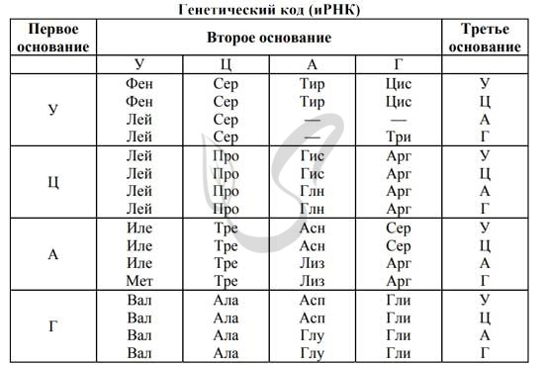
3. Неперекрываемость
Один и тот же нуклеотид не может принадлежать 2,3 и более триплетам ДНК/кодонам иРНК. Он входит в состав только одного триплета.
4. Специфичность (однозначность)
Один кодон соответствует строго одной аминокислоте и никакой другой более соответствовать не может.
5. Избыточность (вырожденность)
Одна аминокислота может кодироваться несколькими кодонами (при этом одну а/к кодируют 3 нуклеотида.)

Slide 8
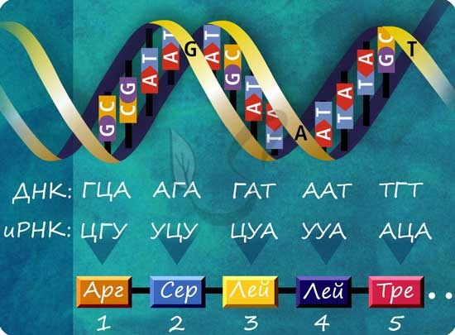
6. Коллинеарность (лат. con — вместе и linea — линия)
Соответствие линейной последовательности кодонов иРНК последовательности аминокислот в молекуле белка.
7. Однонаправленность
Кодоны считываются строго в одном направлении от первого к последующим. Считывание происходит в процессе трансляции.
8. Универсальность
Генетический код един для всех живых организмов, что свидетельствует о единстве происхождения всего живого.

Slide 9
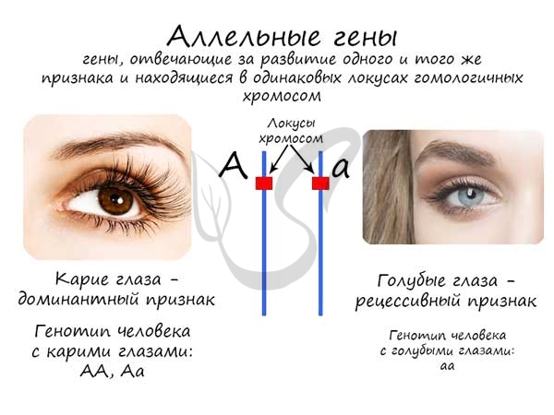
Аллельные гены
Аллельные гены (греч. allélon — взаимно) - гены, занимающие одинаковое положение в локусах гомологичных хромосом и отвечающие за развитие одного и того же признака.
Локусом (лат. locus — место) - в генетике обозначают положение определенного гена в хромосоме.
Notes:
Такими признаками могут являться: цвет глаз (карий и голубой), владение рукой (праворукость и леворукость), тип волос (вьющиеся и прямые волосы).

Slide 10
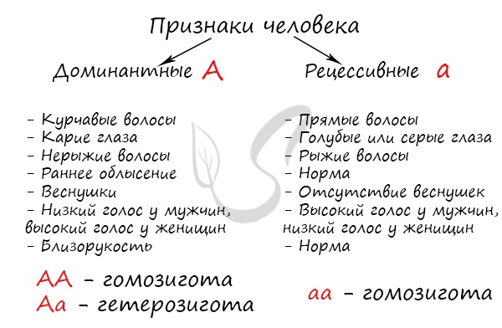
Гены всегда парные, по этой причине генотип должен быть записан двумя генами - AA, Aa, aa. Писать только один ген было бы ошибкой.
Признаки бывают доминантными (от лат. dominus - господствующий), которые проявляются у гибридов первого поколения, и рецессивными (лат. recessus - отступающий) - не проявляющимися.
У человека доминантный признак - карий цвет глаз (ген - А), рецессивный признак - голубой цвет глаз (ген - а). Именно поэтому у человека с генотипом Aa будет карий цвет глаз: А - доминантный аллель подавляет a - рецессивный аллель.

Slide 11
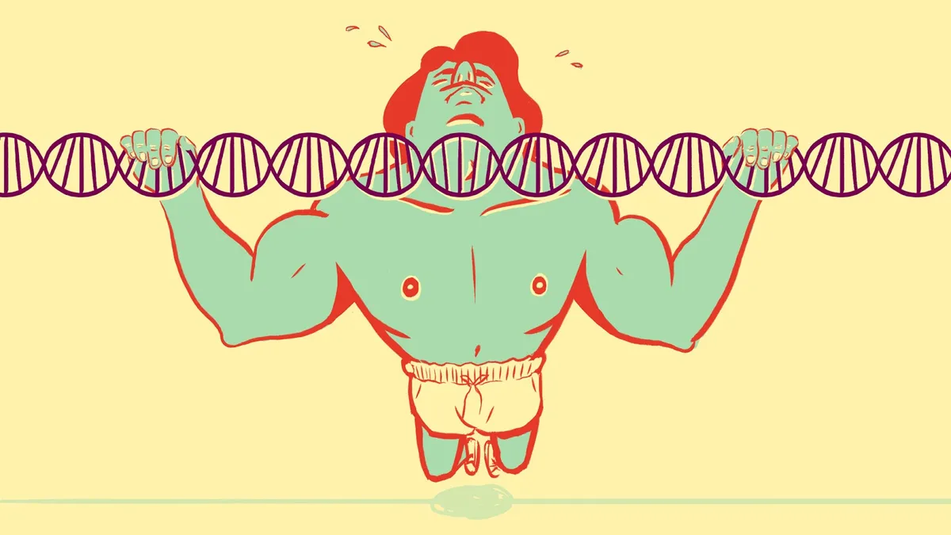
Генотип организма (совокупность генов - AA, Aa, aa) может быть описан терминами:
Гомозиготный (в случае, когда оба гена либо доминантны, либо рецессивны) - AA, aa
Гетерозиготный (в случае, когда один ген доминантный, а другой - рецессивный) - Аа
Notes:
Понять, какой признак является подавляемым - рецессивным, а какой подавляющим - доминантным, можно в результате основного метода генетики - гибридологического, то есть путем скрещивания особей и изучения их потомства.

Slide 12
Гаметы
Гамета (греч. gamos - женщина в браке) - половая клетка, образующаяся в результате гаметогенеза (путем мейоза) и обеспечивающая половое размножение организмов.
Гамета (сперматозоид/яйцеклетка) имеет гаплоидный набор хромосом - n, при слиянии двух гамет набор восстанавливается до диплоидного - 2n.

Slide 13
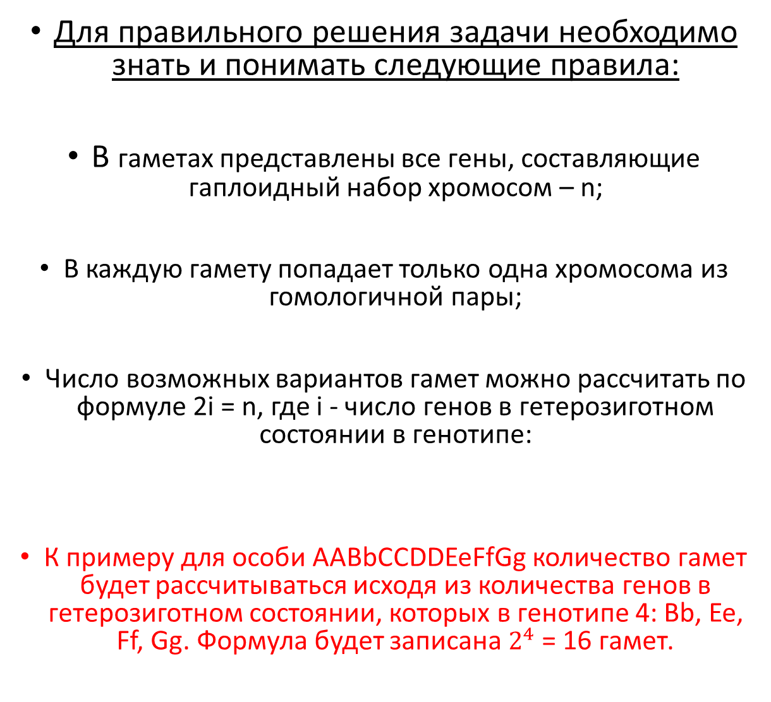
Для правильного решения задачи необходимо знать и понимать следующие правила:
В гаметах представлены все гены, составляющие гаплоидный набор хромосом – n;
В каждую гамету попадает только одна хромосома из гомологичной пары;
Число возможных вариантов гамет можно рассчитать по формуле 2i = n, где i - число генов в гетерозиготном состоянии в генотипе:
К примеру для особи AABbCCDDEeFfGg количество гамет будет рассчитываться исходя из количества генов в гетерозиготном состоянии, которых в генотипе 4: Bb, Ee, Ff, Gg. Формула будет записана $2^{4}$ = 16 гамет.
Notes:
Часто в генетических задачах требуется написать гаметы для особей с различным генотипом.

Slide 14
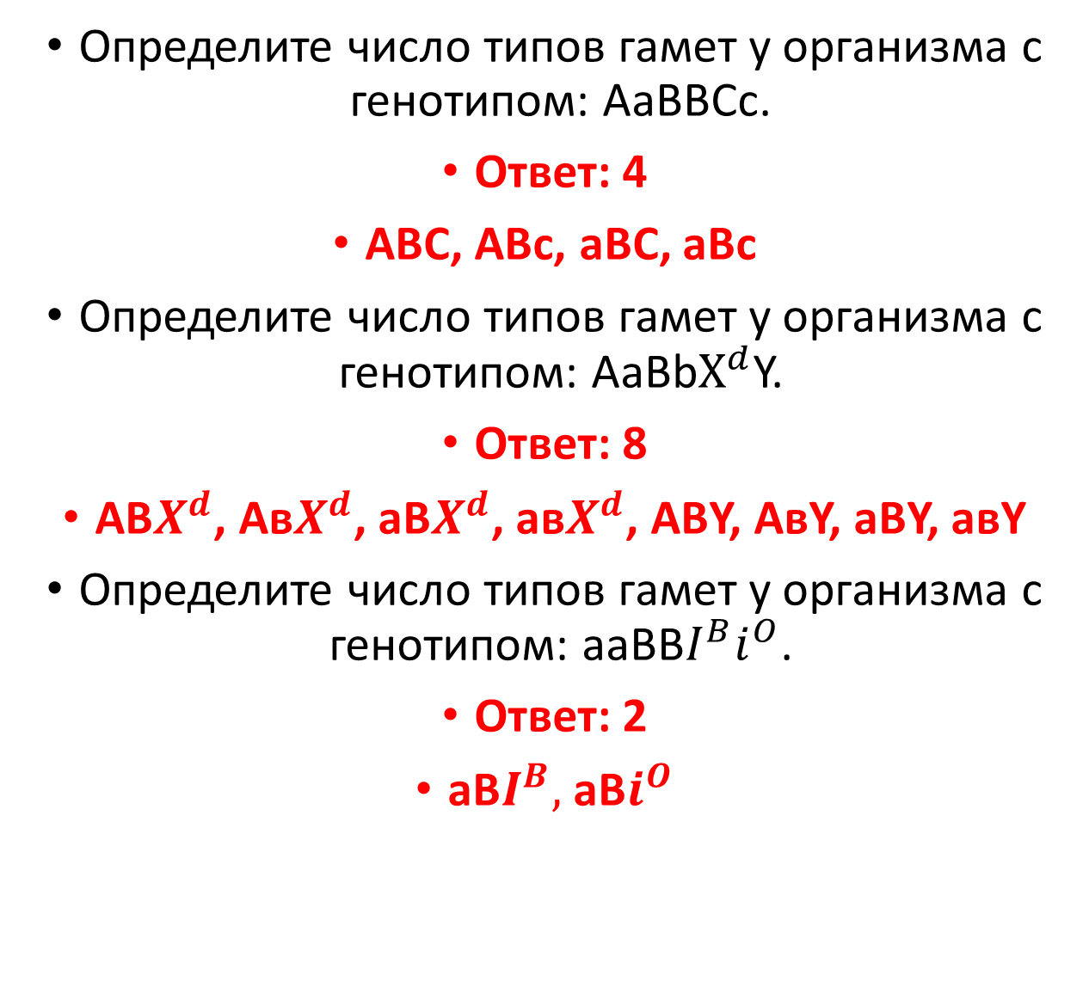
Определите число типов гамет у организма с генотипом: AaBBCc.
Ответ: 4
АВС, АВс, аВС, аВс
Определите число типов гамет у организма с генотипом: AaBb$Х^{d}$Y.
Ответ: 8
АВ$X^{d}$, Ав$X^{d}$, аВ$X^{d}$, ав$X^{d}$, АВY, АвY, аВY, авY
Определите число типов гамет у организма с генотипом: aaBB$I^{B}i^{O}$.
Ответ: 2
aB$I^{B},$ aB$i^{O}$

Slide 15
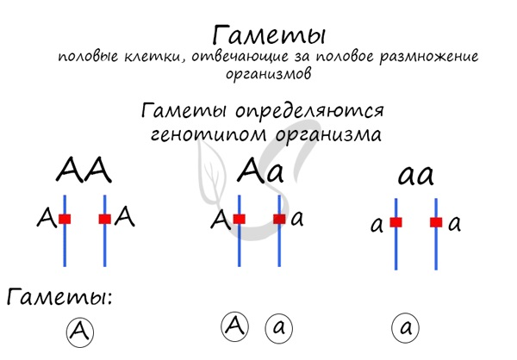
Одну гомологичную хромосому ребенок всегда получает от отца, другую - от матери;
Организмы, у которых проявляется рецессивный признак - гомозиготны (аа). У гетерозигот (при полном доминировании) всегда проявляется доминантный ген (гетерозигота - Aa).
К примеру, у особи "AA" мы напишем только одну гамету "А" и не будем повторяться, а у особи "Aa" напишем два типа гамет "A" и "a", так как они различаются между собой.
Notes:
Осознайте изученные правила и посмотрите на картинку ниже. Здесь мы образуем гаметы для различных особей: AA, Aa, aa. При решении генетических задач гаметы принято обводить в кружок, не следует повторяться при написании гамет - это ошибка.

Slide 16
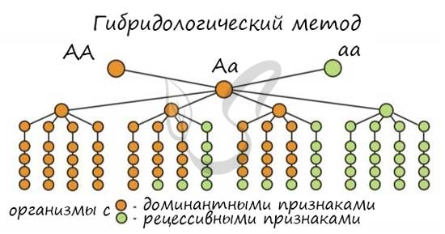
Гибридологический метод
Этот метод основан на скрещивании организмов между собой и дальнейшем анализе полученного потомства от данного скрещивания.
С помощью гибридологического метода возможно изучение наследственных свойств организмов, определение рецессивных и доминантных генов.
Notes:
Мы приступаем к изучению методологии генетики, то есть тех методов, которые использует генетика. Один из первых методов генетики, предложенный самим Грегором Менделем - гибридологический.

Slide 17
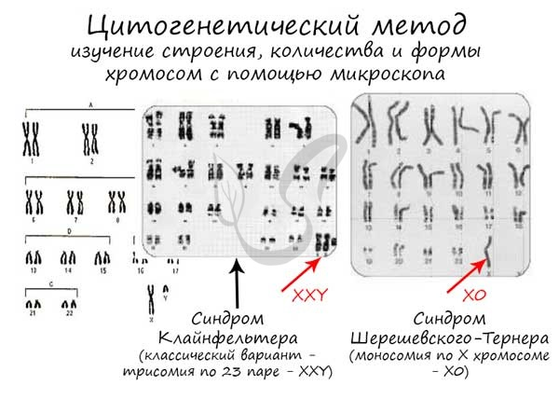
Цитогенетический метод
С помощью данного метода становится возможным изучение наследственного материала клетки.
Кариотип-совокупность признаков хромосом: строения, формы, размера и числа.
При наследственных заболеваниях может быть нарушена структура хромосом (часто летальный исход), иногда нарушено их количество (синдром Дауна, Шерешевского-Тернера, Клайнфельтера).
Notes:
Врач-генетик может построить карту хромосом пациента (кариотип) и на основании этого сделать вывод о наличии или отсутствии наследственных заболеваний

Slide 18
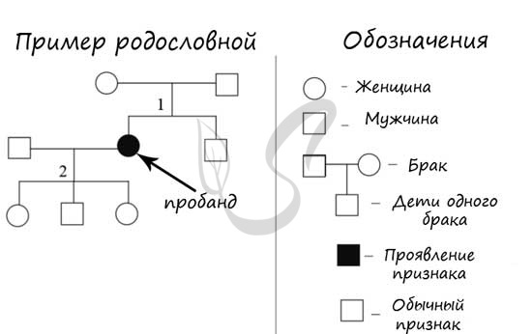
Генеалогический метод (греч. γενεαλογία — родословная)
Генеалогический метод является универсальным методом медицинской генетики и основан на составлении родословных.
Человек, с которого начинают составление родословной - пробанд.
В результате изучения родословной врач-генетик может предположить вероятность возникновения тех или иных заболеваний.

Slide 19
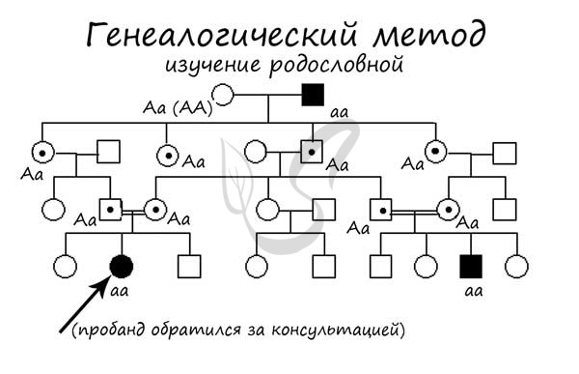
Аутосомно-рецессивный тип наследования можно заподозрить, если:
Заболевание проявляется только у гомозигот
Родители клинически здоровы
Если больны оба родителя, то все их дети будут больны
В браке больного со здоровым рождаются здоровые дети (если здоровый не гетерозиготен)
Оба пола поражаются одинаково
Notes:
На предложенной родословной в поколениях семьи хорошо прослеживается наследование не сцепленного с полом (аутосомного) рецессивного признака (например, альбинизма). Это можно определить по ряду признаков.

Slide 20
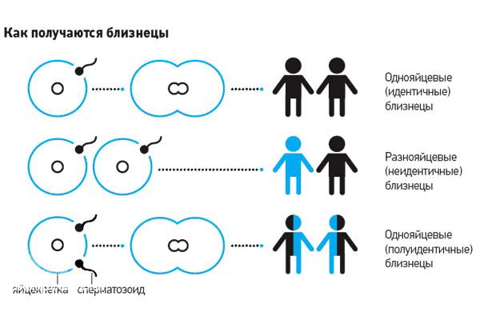
Близнецовый метод
Близнецовый метод изучает влияние наследственных факторов и внешней среды на формирование фенотипа - совокупности внешних и внутренних признаков организма.
К фенотипу относят физические черты: размеры частей тела, цвет кожи, форму и особенности строения внутренних органов и т.д.

Slide 21
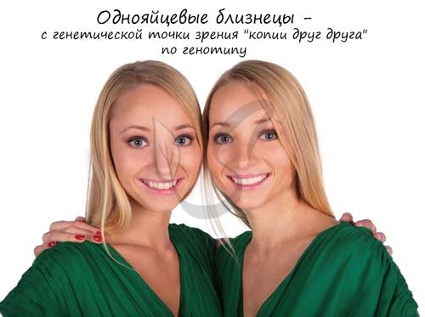
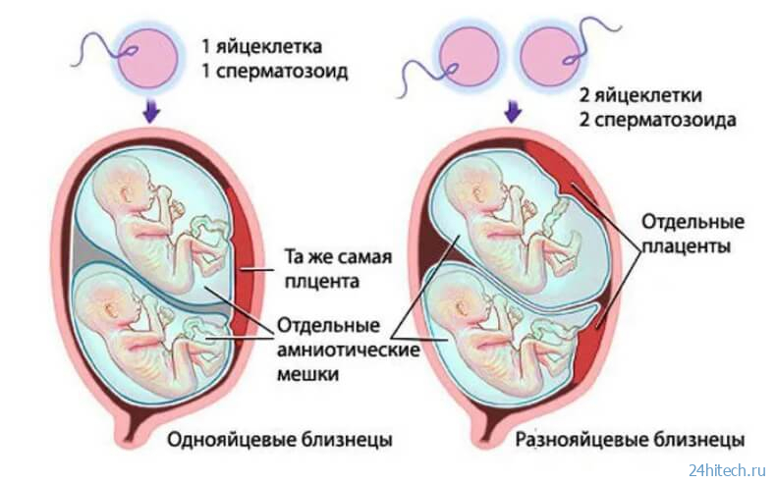
Применение близнецового метода в генетике - вопрос удачи. Ведь для этого нужны организмы, чьи генотипы похожи "один в один": такими являются однояйцевые близнецы, их появление подчинено случайности.

Slide 22

Часто изучению подвергают склонность к различным заболеваниям. Интересный факт: если психическое расстройство - шизофрения - развивается у первого из однояйцевых близнецов, то у второго она возникает с вероятностью 90%. Таким образом, удается сделать вывод о значительной доле наследственного фактора в развитии данного заболевания.

